Slide 1
Прогнозирование конечных свойств новых материалов
Певцев С.В.

Slide 2
Содержание
Композиционные материалы представляют собой искусственно созданные материалы, которые состоят из нескольких компонентов с четкой границей между ними. Они обладают уникальными свойствами, которые не характерны для отдельных компонентов, и представляют собой монолитный материал, в котором компоненты неотделимы друг от друга без разрушения всей конструкции.
В данной работе исследуется композит с матрицей из базальтопластика и нашивками из углепластика. Были предоставлены 2 файла: X_bp.xlsx (с данными о параметрах, состоящий из 1023 строк и 10 столбцов данных) и X_nup.xlsx (данными нашивок, состоящий из 1040 строк и 3 столбцов данных).
¹
Предобработка данных
²
Разработка и обучение модели
⁴
Создание нейронной сети
⁵
Разработка приложения

Slide 3
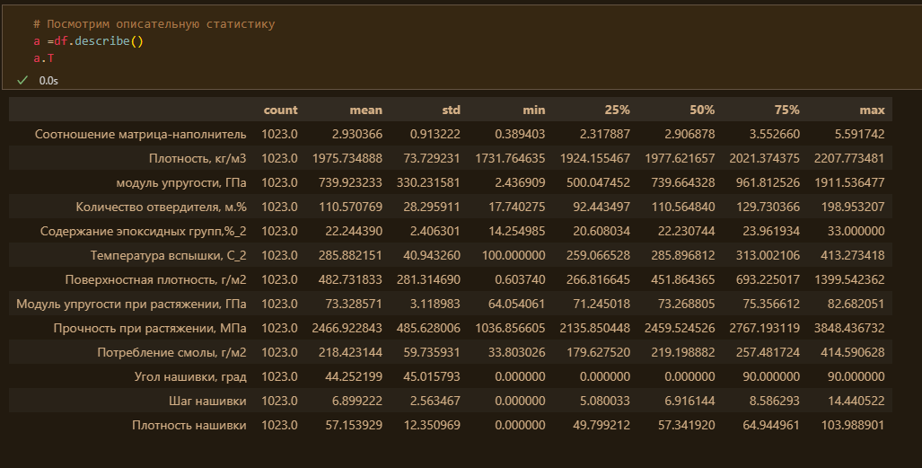
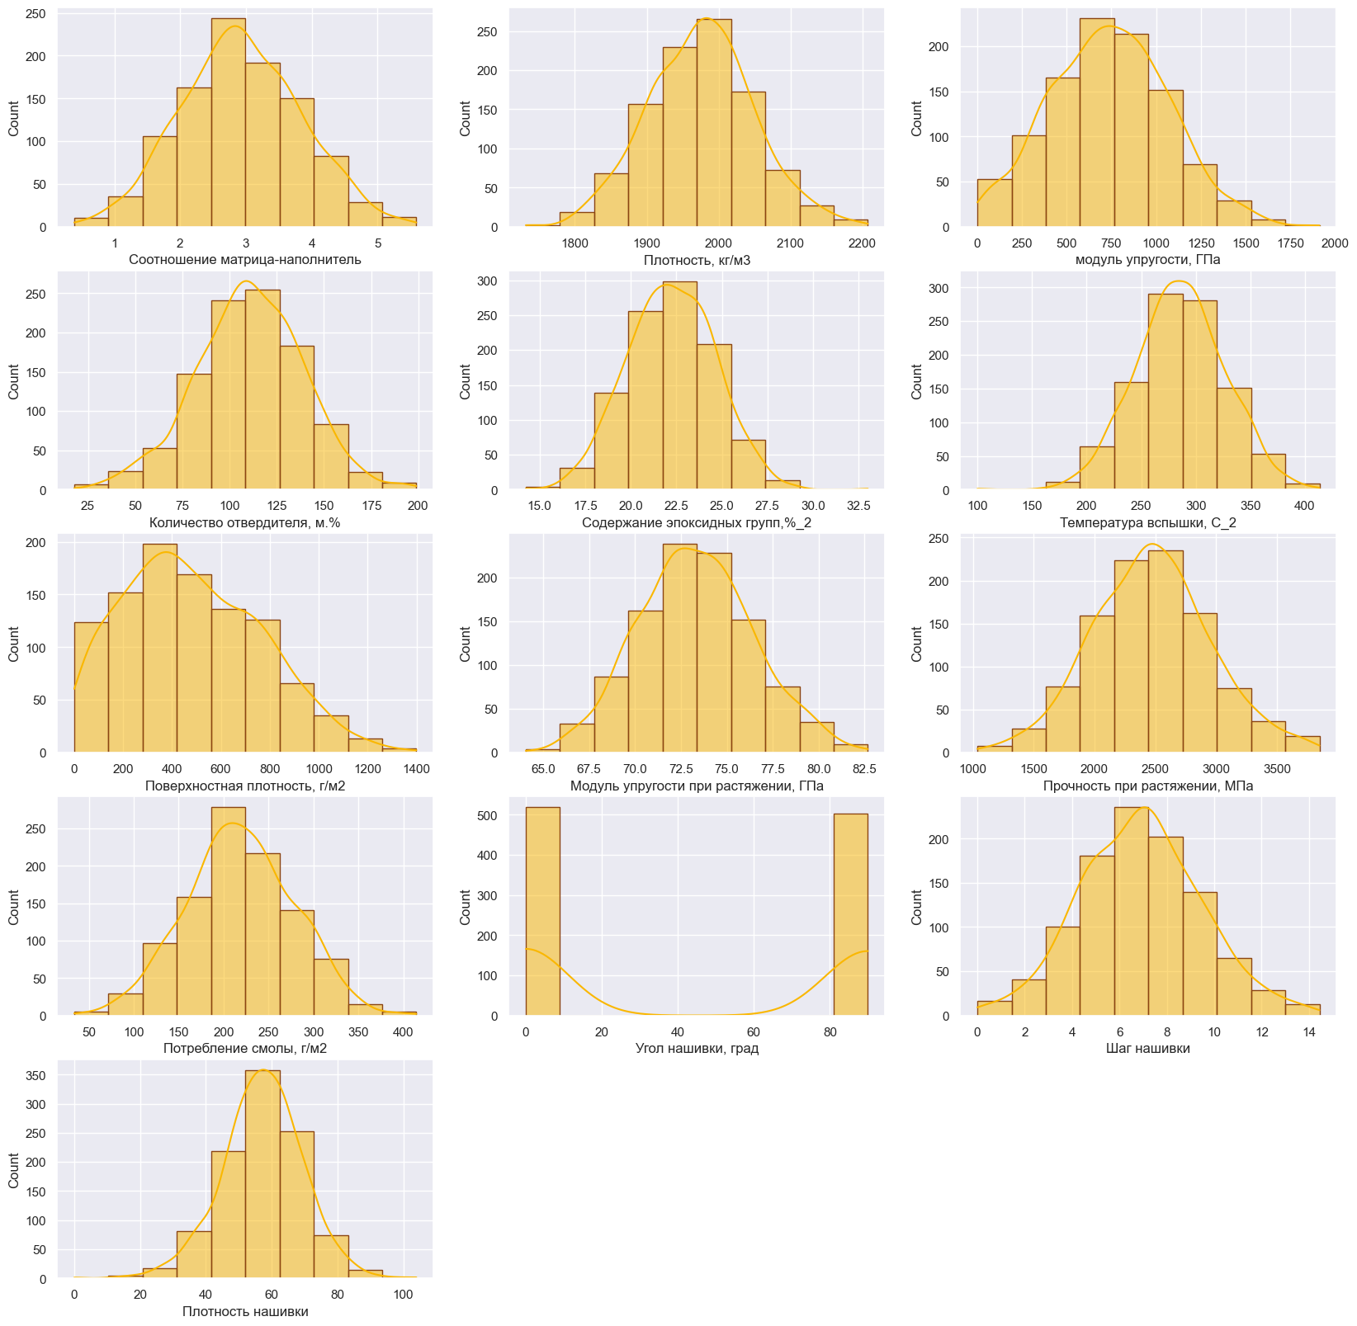
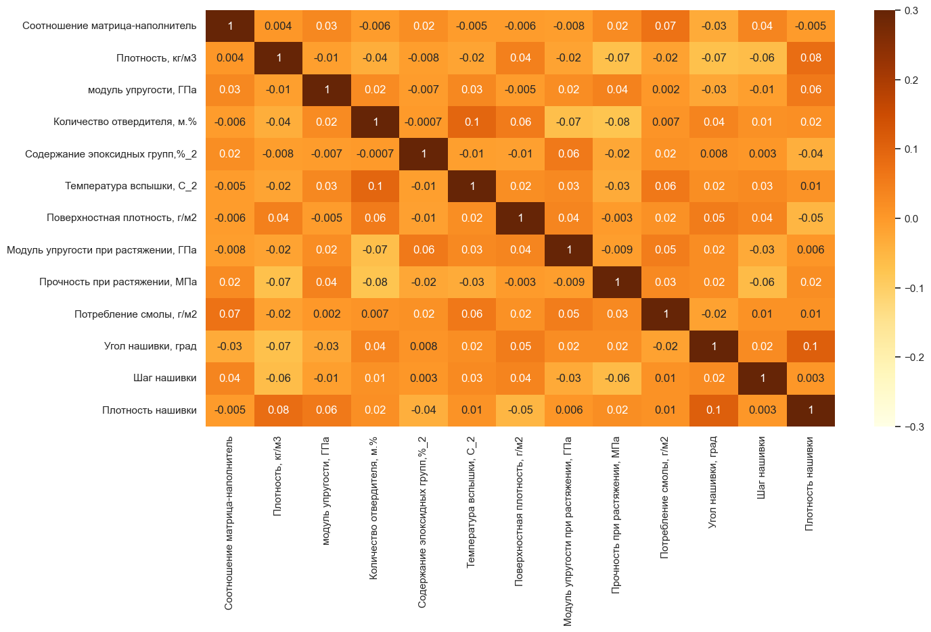
Предобработка данных
Разведочный анализ и обработка
Загружаем и объединяем датасеты
Получаем первоначальное представление о характеристиках распределений переменных
Проверка на дубликаты и пропуски
Оценка и удаление выбросов
Стандартизация и нормализация датасета

Slide 4
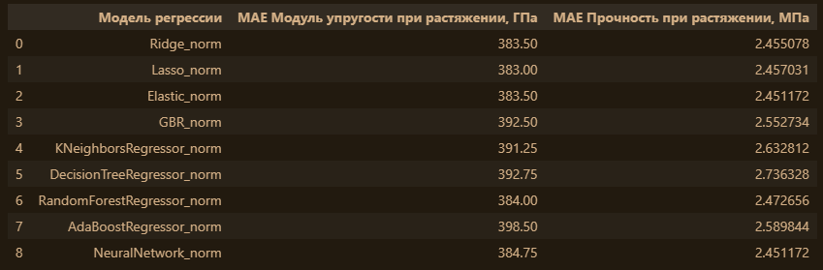
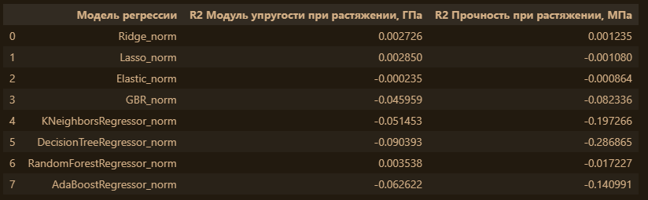
Разработка и обучение модели
Этапы разработки модели
Разделение нормализованных данных на обучающую и тестовую выборки (в соотношении 70 на 30%);
обучение моделей на нормализованных значениях;
сравнение моделей по метрике МАЕ;
поиск гиперпараметров, по которым будет происходить оптимизация модели, с помощью выбора по сетке и перекрёстной проверки;
Оценка полученных результатов работы моделей. В качестве параметра оценки выбран также коэффициент детерминации (R2)

Slide 5
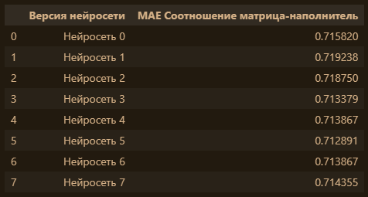
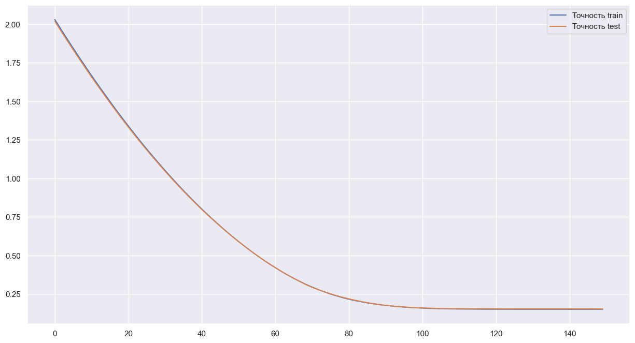
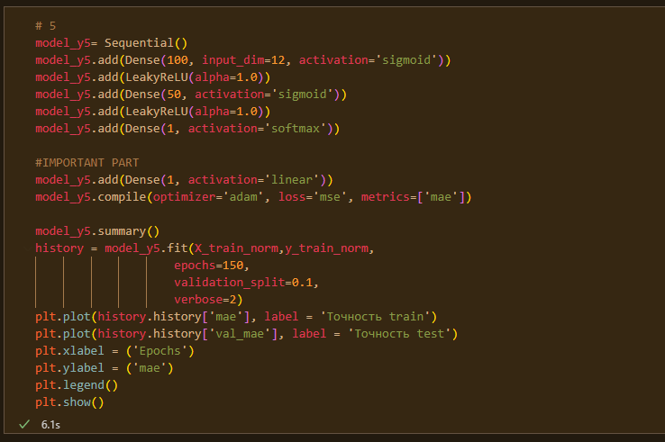
Создание нейронной сети

Slide 6
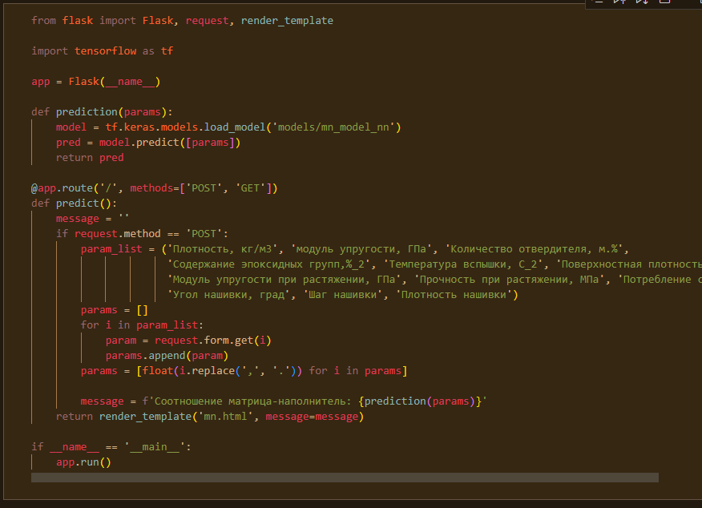
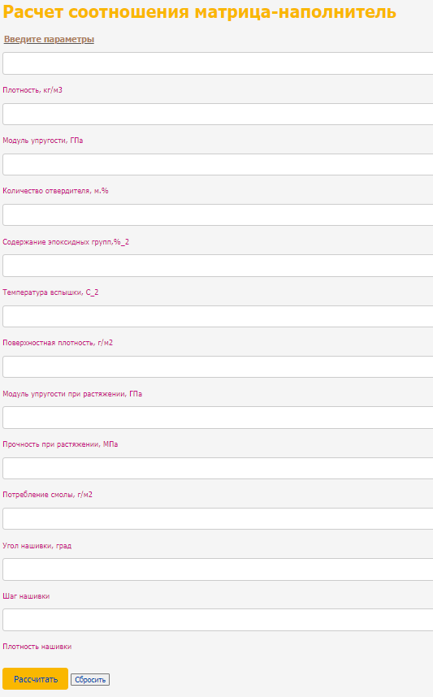
Разработка приложения

